Slide 1


学科: 小学语文
年级: 四年级

Slide 2

教学目标
。
１、正确、流利、有感情地朗读课文，
分角色朗读课文
2、凭借具体的语言材料，了解挑水工妙用破
水罐浇灌路边花草的事，帮助学生正确看待自
己，树立正确的人生观.
重难点：
通过挑水工和破水罐的对话,帮助学生正确看待自己，树立正确的人生观。

Slide 3

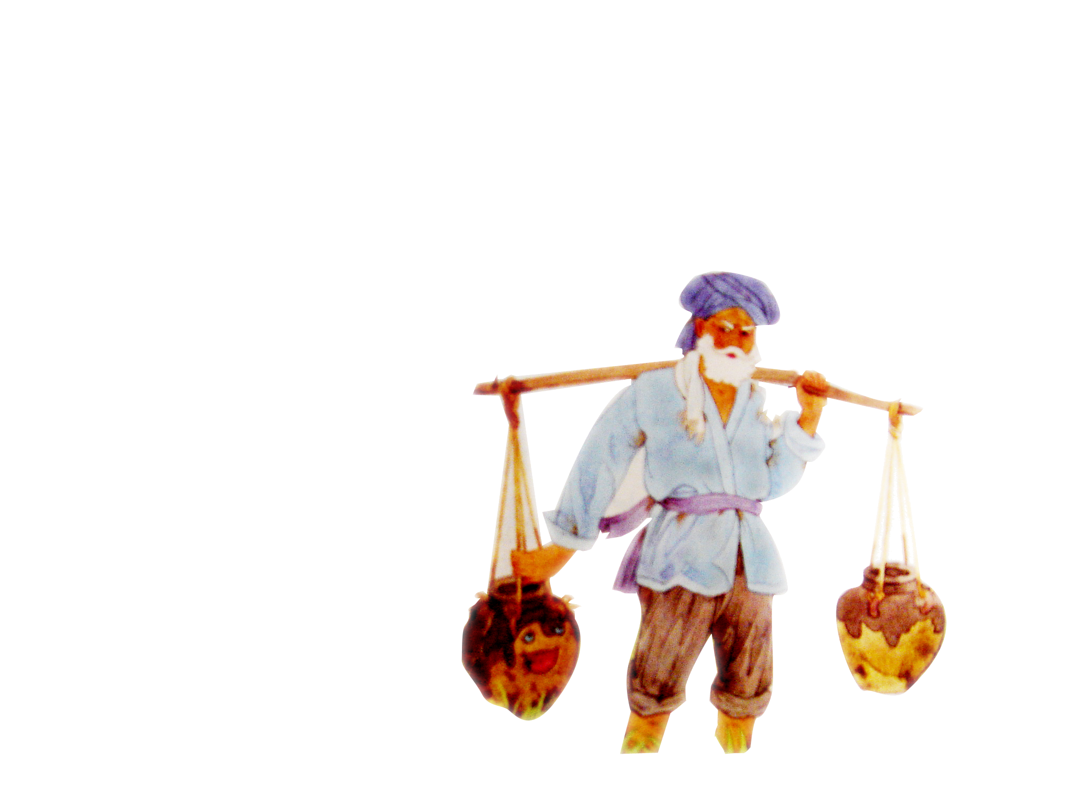


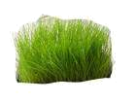



一路花香

Slide 4

“我想向你道歉.”
“过去两年中,在你到主人家的路上,水从
我的裂缝中渗出,我只能运半罐水.你尽了
自己的全力,却没有得到应有的回报.”

Slide 5




“难道你没有注意吗？刚才那些美丽的花儿只长在你这一边．
那是因为我早知道你的裂缝，并且利用了它．我在你这一边
撒下了花种，于是每天我们从小溪边回来的时候，你就浇灌
了他们．两年中，我常摘下这些美丽的花，插在我主人的花
瓶中．如果没有你，主人哪能每天欣赏到美丽的花朵呢？”

Slide 6

总 结:
其实，世上每一件东西,每一个人都有自身存在的价值.我们既不能骄傲自大,也不要过分的看轻自己.只要恰好处的利用自身的特点,就能充分的发挥自己的作用，做一个有用的人。

Slide 7



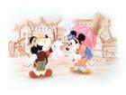

破水罐我最想对你说:( )
好水罐我最想对你说:( )

Slide 8


作业设计
拓展:
听了挑水工的一翻话,你认为破水会罐怎么想,怎么做呢?

Slide 9
祝大家身体健康!

